Slide 1
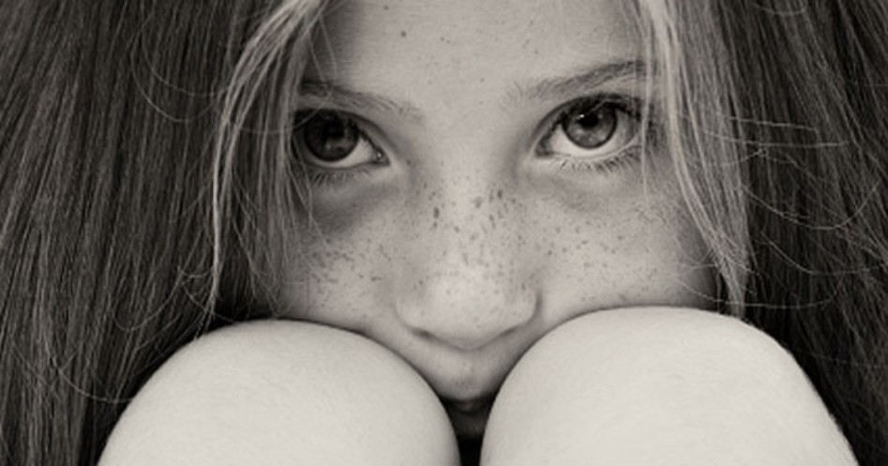
Προτάσεις κοινωνικο-γνωστικής παρέμβασης για ενίσχυση κοινωνικών δεξιοτήτων σε παιδιά με νευροαναπτυξιακές διαταραχές
Αναστασία Αλευριάδου

Slide 2
Προτάσεις κοινωνικο-γνωστικής παρέμβασης για ενίσχυση κοινωνικών δεξιοτήτων
Πολλές σύγχρονες έρευνες έχουν ασχοληθεί ιδιαίτερα στον τομέα της παρέμβασης με την αναγνώριση ή ταύτιση συναισθημάτων σε κοινωνικές ιστορίες, καθώς και με την κατάλληλη συναισθηματική ανταπόκριση, χρησιμοποιώντας ειδικά προγράμματα σε υπολογιστή (Bauminger, 2002. Williams, Wishart, Pitcairn, & Willis, 2005. Wishart, Cebula, Willis, & Pitcairn, 2007).
2

Slide 3
Σε μία σύγχρονη ανασκόπηση των Standen και Brown (2005) προκύπτει ότι η χρήση της εικονικής πραγματικότητας, είτε ως περιβάλλον μάθησης στην EAE, είτε ως διαγνωστικό μέσο και εργαλείο για την αποκατάσταση των ατόμων με νοητική αναπηρία, έχει θετική επίδραση. Δίνεται επομένως η ευκαιρία για βιωματική, ενεργητική μάθηση σ’ ένα ασφαλές περιβάλλον, μειώνοντας τους κινδύνους της πραγματικής ζωής, ενώ παράλληλα ενθαρρύνει και παρακινεί για συμμετοχή.

Slide 4
Οι Cuskelly, Zhang και Gilmore (1998) υποστηρίζουν ότι τα προγράμματα πρώιμης παρέμβασης για την ενίσχυση των κοινωνικών δεξιοτήτων θα πρέπει να δίνουν ιδιαίτερη βαρύτητα στην εκμάθηση κυρίως δεξιοτήτων: αυτο-ρύθμισης ή αυτοελέγχου συμπεριφοράς, αυτοπροσδιορισμού, ενίσχυσης της ικανοποίησης και των κινήτρων μάθησης, που θα συμβάλλουν σημαντικά αργότερα στην ενδυνάμωση και στη μεγαλύτερη ανεξαρτητοποίηση κατά την ενήλικη ζωή. Η φοίτηση των παιδιών με ΕΕΑ και αναπηρίες στις γενικές τάξεις των σχολείων φαίνεται να επιδρά θετικά στη σχολική τους επίδοση, αλλά και στην κοινωνική τους προσαρμογή.

Slide 5
Σύμφωνα με τις έρευνες των Falk και συνεργατών (1996), των Kern και συνεργατών (1995) και του Petri Embregts (2000), είναι θετικά και τα δεδομένα που προκύπτουν για την αποτελεσματικότητα της βιντεοσκόπησης στην ανατροφοδότηση και την αυτοδιαχείριση της κατάλληλης κοινωνικής συμπεριφοράς σε άτομα με ελαφρά νοητική αναπηρία και σε άτομα με κοινωνικά και συναισθηματικά προβλήματα, κατά τη διάρκεια της καθημερινής αλληλεπίδρασής τους με άλλους ανθρώπους, εκπαιδευτικούς ή ειδικούς.

Slide 6
Προτεινόμενα προγράμματα δραστηριοτήτων ορισμένων βασικών τομέων κοινωνικο-γνωστικών και επικοινωνιακών δεξιοτήτων για τα παιδιά με νοητική αναπηρία, που θα μπορούσαν να διδαχθούν στο σχολείο, ήδη από την νηπιακή και την παιδική ηλικία, είναι τα παρακάτω (βλ. και Αλευριάδου, Βρυνιώτη, Κυρίδης, Σιβροπούλου-Θεοδοσιάδου, & Χρυσαφίδης, 2009. Carter & Hughes, 2005. Elias & Butler, 2005. Guralnick et al., 2006. Siperstein & Rickards, 2004. Χατζηχρήστου και συν., 2004. 2008).

Slide 7
Αναγνώριση και έκφραση συναισθημάτων σε καταστάσεις της καθημερινής ζωής, ανταπόκριση στην επικοινωνία των άλλων (π.χ. βλεμματική επαφή, κινήσεις του σώματος, εκφράσεις, τόνος φωνής κ.ά.), καθώς και ενίσχυση της ικανότητας αντίληψης συναισθημάτων μέσω της χρήσης των έργων της θεωρίας του νου.

Slide 8
Προτεινόμενες δραστηριότητες: Μίμηση των συναισθηματικών και των σωματικών εκφράσεων του/της εκπαιδευτικού ή των συνομηλίκων, π.χ. αγκαλιά, χαρά, λύπη κ.ά. (λεκτικά και μη λεκτικά). Στη διάρκεια επίσης των δραστηριοτήτων της τάξης, ο/η εκπαιδευτικός ζητά από τα παιδιά να λένε κατά περίπτωση πώς αισθάνονται. Τα παιδιά παρατηρούν, αναγνωρίζουν, ονομάζουν και συγκρίνουν, αρχικά με τη βοήθεια του/της εκπαιδευτικού, μέσα από κάρτες, ιστορίες με χαρακτήρες, εικόνες σε Η/Υ ή βίντεο, βασικά συναισθήματα, εκφράσεις ή μορφασμούς. Αντί λεκτικής αναφοράς, τα παιδιά κάνουν κολάζ, μάσκες προσώπου για δραματοποίηση ιστοριών, ζωγραφίζουν εκφράσεις προσώπου ή τα φτιάχνουν με πλαστελίνη.

Slide 9
Εξιστόρηση προσωπικών εμπειριών με συναισθήματα (π.χ. χαράς, λύπης, επεισόδια θυμού- εκρήξεων, αναγνώριση των αντίστοιχων σωματικών αντιδράσεων ή ασκήσεις με οπτικά βοηθήματα για διαχείριση συναισθημάτων και λίστα με εναλλακτικές επιλογές αντιδράσεων: π.χ. όταν είσαι λυπημένος τί κάνεις; Επέλεξε αντιδράσεις π.χ. κλαις ή μένεις μόνος ή μιλάς σε κάποιον… ) (βλ. παράδειγμα στην καρτέλα που ακολουθεί).

Slide 10
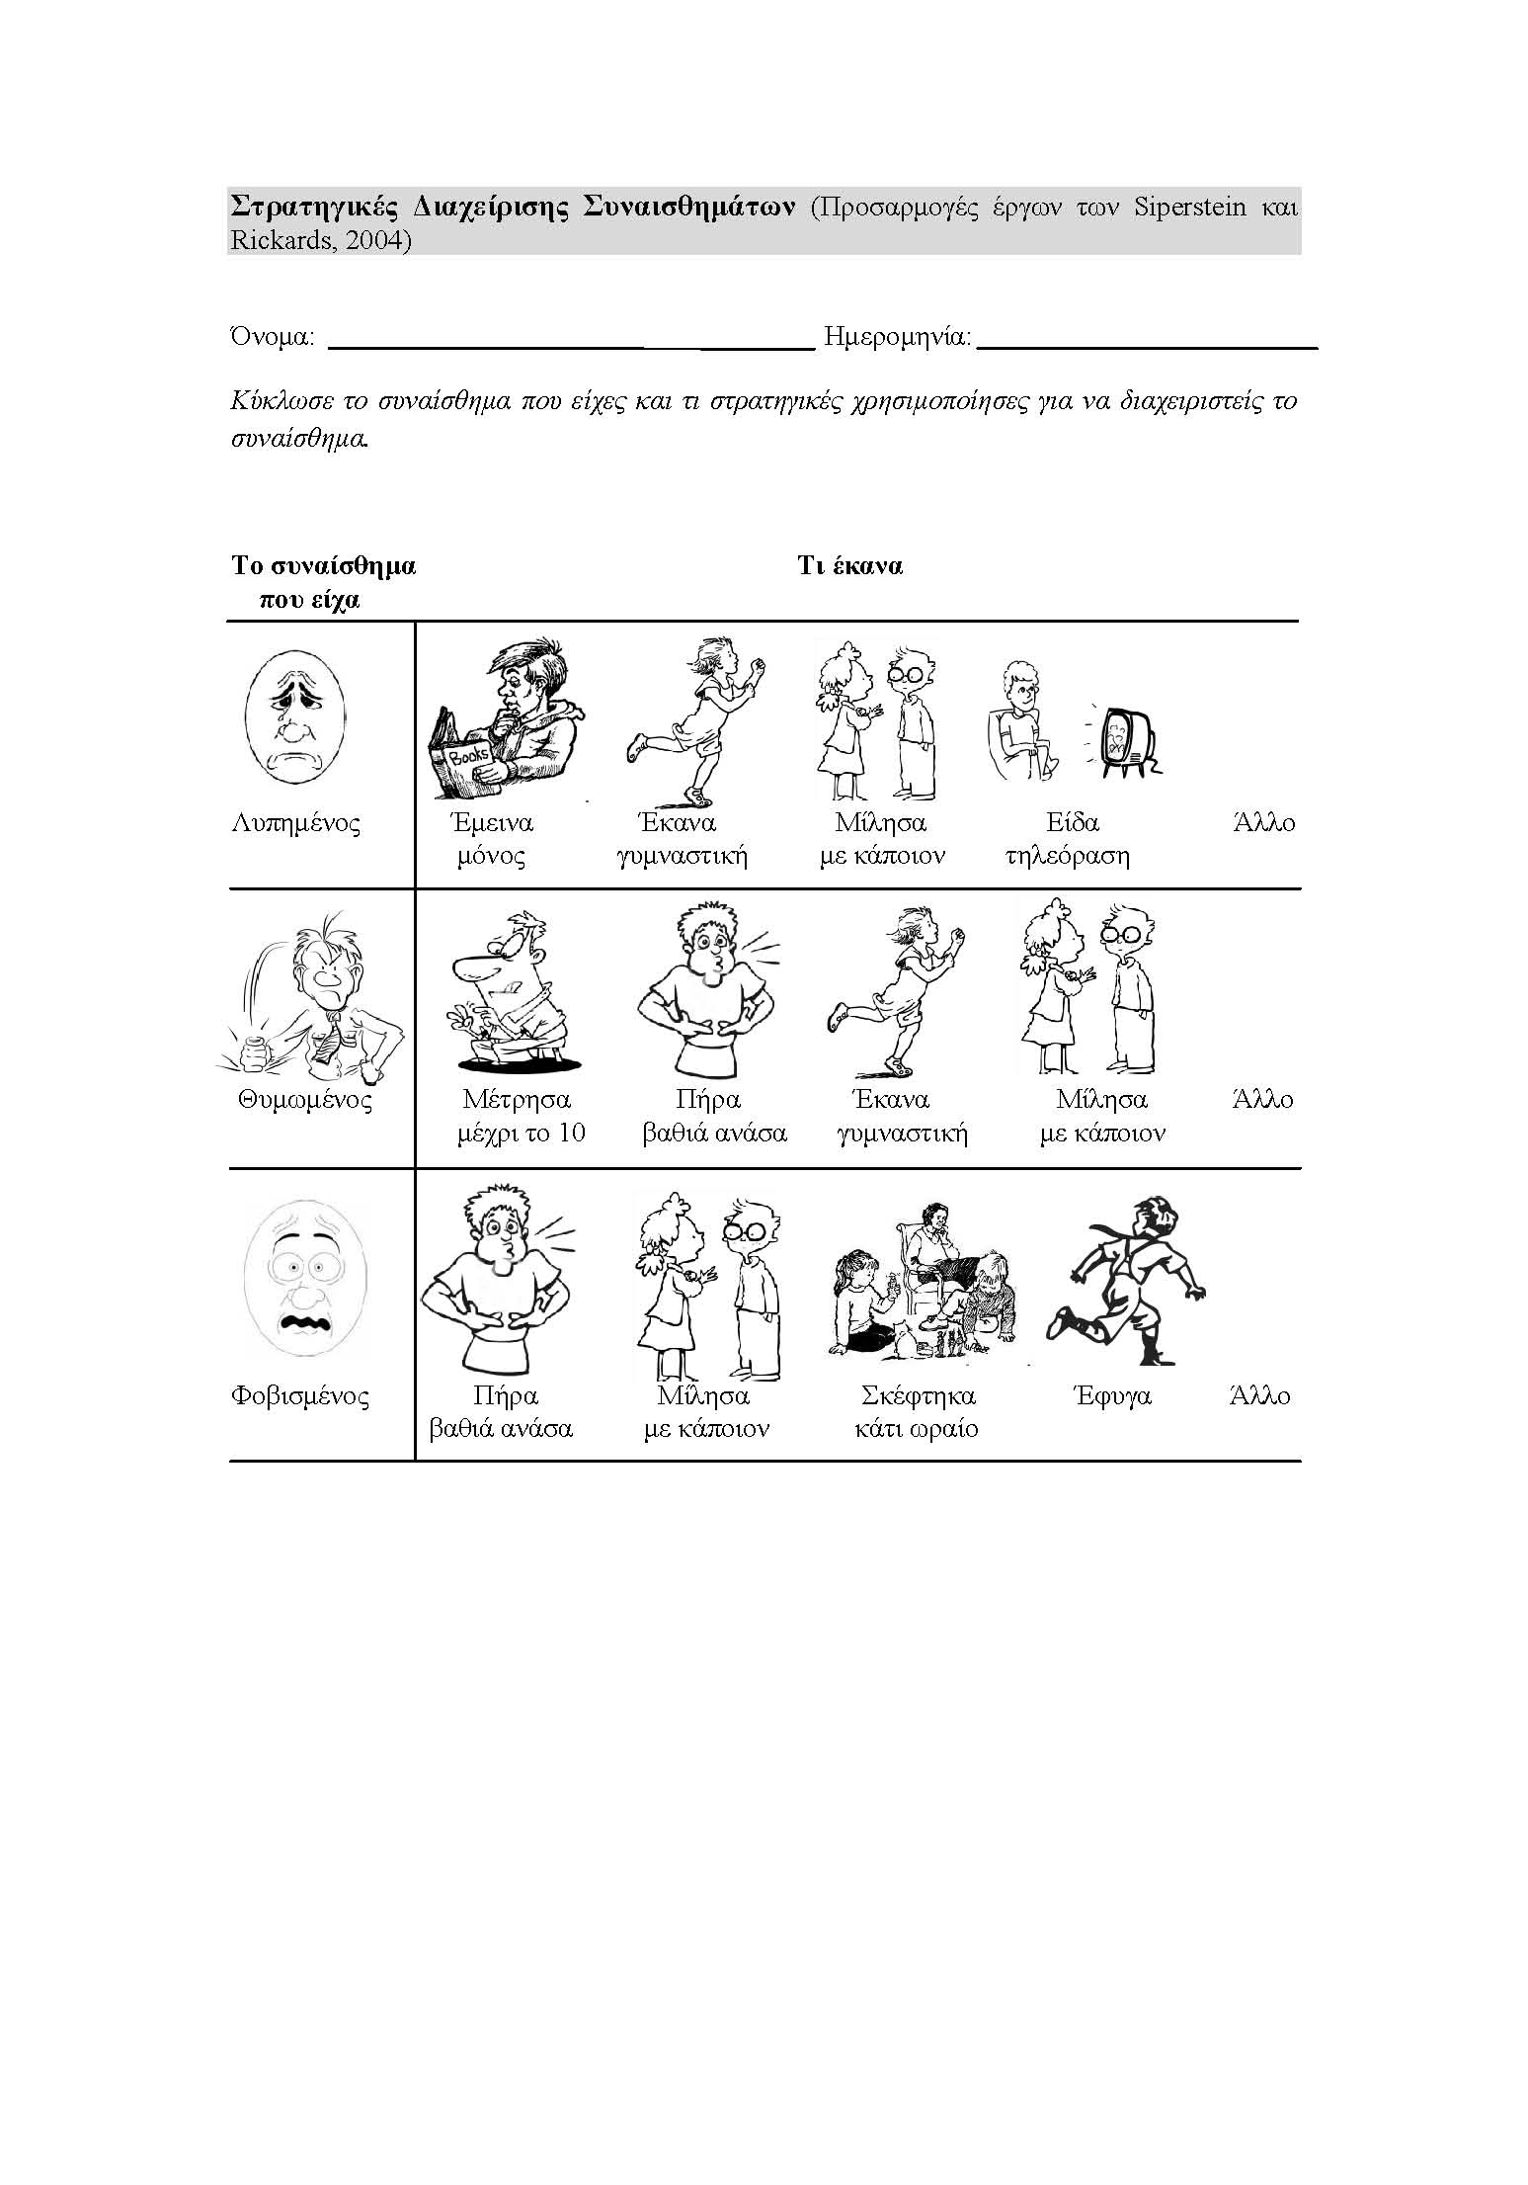

Slide 11
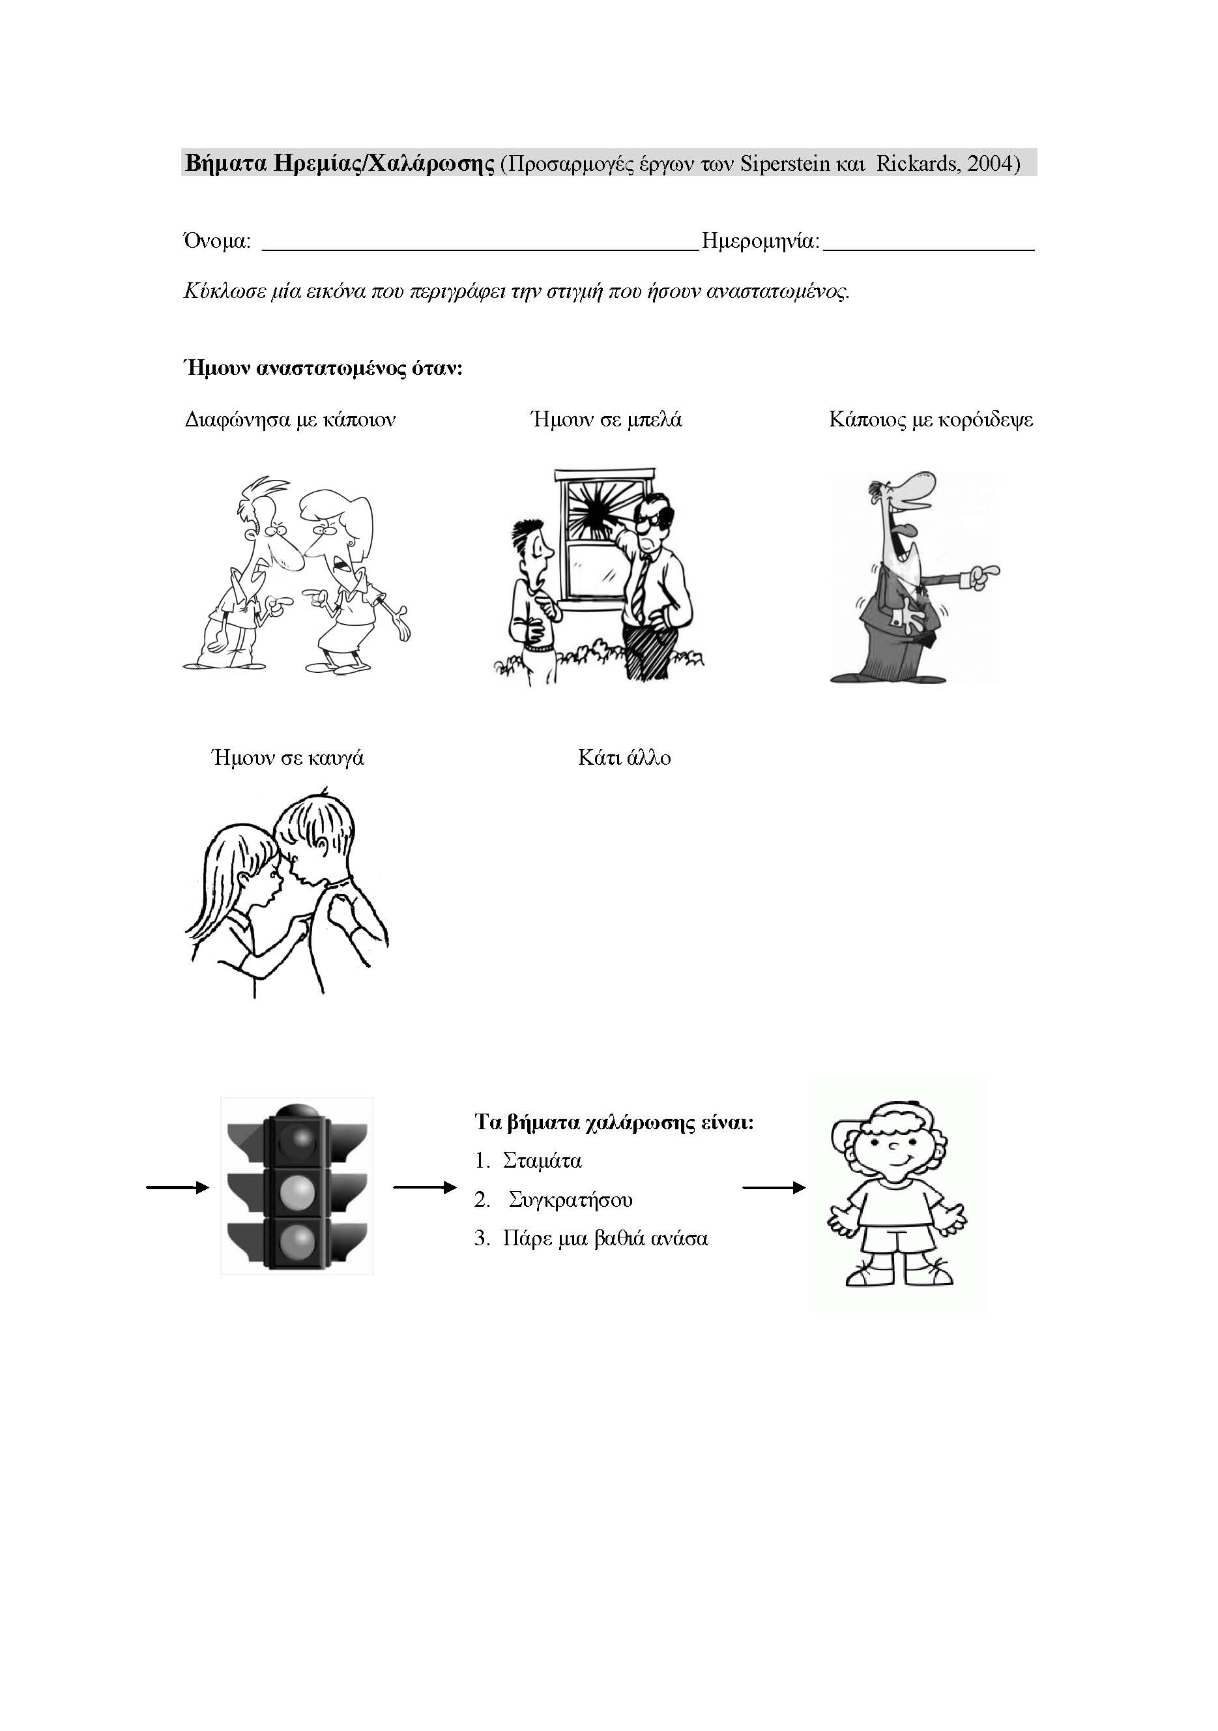

Slide 12
Δοκιμασία Αντίληψης Συναισθημάτων που εξετάζει την ικανότητα αντίληψης του συναισθήματος δύο πρωταγωνιστών, που εκφέρουν προτάσεις. Εξετάζεται εδώ η αντίληψη των πέντε βασικών συναισθημάτων: χαρά, λύπη, φόβος, θυμός, έκπληξη, αηδία και η ουδέτερη συναισθηματική κατάσταση. Οι οδηγίες στο μέρος αυτό είναι οι ακόλουθες: «Θα ακούσετε το Γιάννη ή την Άννα να λένε μια πρόταση. Αφού την ακούσετε προσεκτικά θα ήθελα να μου πείτε τι αισθάνεται ο Γιάννης ή η Άννα. Θα πρέπει κάθε φορά να επιλέγετε ένα από τα παραπάνω συναισθήματα. Δίνεται παράλληλα και οπτικό βοήθημα με συναισθηματικές εκφράσεις.»

Slide 13
Από τα έργα της θεωρίας του νου των Thirion-Marissiaux και Nader-Grosbois (2008a, 2008b) θα μπορούσαν να χρησιμοποιηθούν σενάρια με ιστορίες σε καρτέλες για αιτίες συναισθημάτων (π.χ. θέμα ιστορίας: τρεις φίλοι πηγαίνουν για παιχνίδι στο πάρκο, ενώ για το τέλος της ιστορίας υπάρχουν καρτέλες με διαφορετικά σενάρια, π.χ. το ευτυχές σενάριο, όπου τα παιδιά παίζουν και περνάνε όμορφα ή το δυσάρεστο σενάριο, όπου βρέχει και τα παιδιά δεν μπορούν να παίξουν ή το σενάριο φόβου, όπου άγρια σκυλιά τους πλησιάζουν και τέλος το σενάριο θυμού, όπου το παιχνίδι χαλάει γιατί τα παιδιά μαλώνουν μεταξύ τους. Για κάθε σενάριο τα παιδιά θα πρέπει να αναφέρουν το συναίσθημα του πρωταγωνιστή και να το αναγνωρίσουν μέσα στις εικόνες.

Slide 14
Επικοινωνία και αλληλεπίδραση με τους άλλους (π.χ. μέσω της εκμάθησης δεξιοτήτων ακρόασης, μοίρασμα προσοχής, έκφρασης επιθυμιών/αναγκών, λειτουργικών τρόπων προσέγγισης των άλλων με διαφορετικό σκοπό π.χ. να ζητήσουν κάτι, να προσεγγίσουν, να απαιτήσουν, να παρακαλέσουν, να εξηγήσουν, να πληροφορηθούν κ.ά.).

Slide 15
Προτεινόμενες δραστηριότητες: Τα παιδιά μαθαίνουν βασικούς κανόνες ακρόασης και αναγνωρίζουν τα τυπικά λάθη ακρόασης (π.χ. ακούω προσεκτικά, δεν διακόπτω τον άλλον, δεν του ασκώ κριτική, μέσω ασκήσεων σε ζευγάρια, όπου το ένα παιδί μιλά και το άλλο ακούει, με άμεση παρατήρηση της συμπεριφοράς και της στάσης του σώματος στην επικοινωνία, με κλίση προς τα εμπρός, βλεμματική επαφή, αντίστοιχες εκφράσεις για ενεργητική ακρόαση και χρήση ανοικτών ερωτήσεων κ.ά.). Τα παιδιά επιλέγουν διάφορα αντικείμενα που επιθυμούν μέσα από την τάξη, μαθαίνοντας με παρότρυνση τoυ/της εκπαιδευτικού ή αρχικά με μίμηση να χρησιμοποιούν την κατάλληλη έκφραση για να το ζητήσουν.

Slide 16
Παρακολούθηση σχετικών βίντεο ή παιχνίδι με εικόνες που αναφέρονται στην αναζήτηση και παροχή πληροφοριών π.χ. στην κοινότητα – σε ένα κατάστημα ή στο δρόμο. Δραματοποίηση στις ανάλογες «γωνιές» στην τάξη ή και εκτός τάξης στην κοινότητα. Δραματοποίηση συνθηκών, όπου το παιδί παρέχει πληροφορίες π.χ. στο γιατρό για το πώς αισθάνεται σωματικά. Παρακολούθηση βίντεο για την έκφραση συναισθημάτων ή δραματοποίηση με κούκλες π.χ. πώς αισθάνεται ένα παιδί που το ενοχλούν και το πειράζουν οι άλλοι, τί θα μπορούσε να πει; Με τη βοήθεια του/της εκπαιδευτικού προσδιορίζεται σε συνθήκες δραματοποίησης η κατάλληλη και η μη κατάλληλη συμπεριφορά σε καταστάσεις παρενόχλησης.

Slide 17
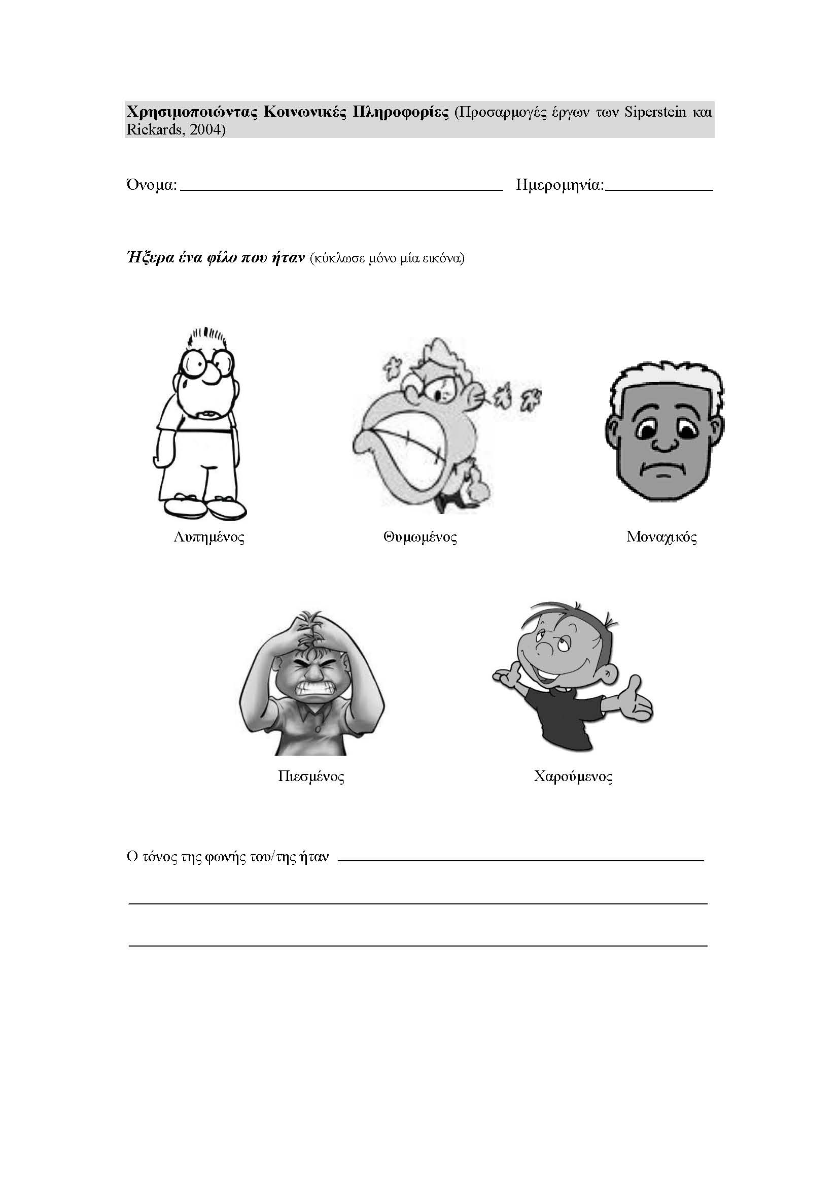

Slide 18
Σε μικρές ομάδες γίνονται ασκήσεις για τον τρόπο που μιλώ σε συνομηλίκους, ενηλίκους, κλπ. Παρακολούθηση σχετικών βίντεο, δραματοποίηση, εικόνες. Ασκήσεις, αρχικά με μίμηση, για το πώς μπορώ να είμαι ευγενικός. Τα παιδιά με DS ασκούνται ως προς τον τρόπο που χειρίζονται το τηλέφωνο ή τον Η/Υ – με απλά βήματα- πώς απαντώ στο τηλεφώνημα, πώς ζητώ κάτι μέσω τηλεφώνου, πώς ο Η/Υ με βοηθά να επικοινωνήσω; Ασκήσεις στην κατανόηση της σχέσης λεκτικών – μη λεκτικών μηνυμάτων π.χ. παντομίμα, συνδυασμός λέξεων με χειρονομίες ή εκφράσεις. Ασκήσεις με καθρέφτη. Συζήτηση: τι συμβαίνει αν η έκφραση του προσώπου δεν ταιριάζει με το λεκτικό μήνυμα; Αν είμαι θυμωμένος/η και η έκφρασή μου είναι χαρούμενη;

Slide 19
Ως προς την κατάκτηση κατάλληλων δεξιοτήτων συμπεριφοράς σε διάφορες κοινωνικές συνθήκες για ενίσχυση της κοινωνικής ανταλλαγής. Η ομάδα των παιδιών καλείται να εξασκηθεί σε μια σειρά από βασικές κοινωνικές δεξιότητες. Τα παιδιά μέσα στην τάξη λειτουργούν βιωματικά και μαθαίνουν να συνυπάρχουν με τα άλλα μέλη της ομάδας. Έτσι προετοιμάζονται σταδιακά για την ένταξη στο ευρύτερο κοινωνικό σύνολο. Στην ομάδα αξιοποιούνται ποικίλες τεχνικές και τα παιδιά καλούνται να βιώσουν και να αναπαράγουν - μέσα από παιχνίδια ρόλων - συνθήκες επικοινωνίας ανάλογες με αυτές της καθημερινότητας.

Slide 20
Σε μια συνθήκη προσομοίωσης, τα παιδιά ακολουθούν ορισμένα σενάρια δράσης - κοινωνικές ιστορίες, όπου τα παιδιά καλούνται να επιλύσουν προβλήματα κοινωνικής φύσης (π.χ. σειροθέτηση εικόνων με ιστορίες αιτίας-αποτελέσματος, πρόθεσης/επιθυμίας-συνεπειών, εφαρμογής κοινωνικών αρχών ή συμβάσεων) και ενθαρρύνονται επίσης να γίνουν οι πρωταγωνιστές. Η εμπειρία αυτή, τους παρέχει τη δυνατότητα σε ένα ασφαλές πλαίσιο να επεξεργαστούν το κομμάτι της συμπεριφοράς, των σχετικών συναισθημάτων και των αντιδράσεων.

Slide 21
Αναγνώριση των απαιτήσεων των εκάστοτε κοινωνικών καταστάσεων, καθώς το παιδί θα πρέπει να σχηματίσει μία νοητική αναπαράσταση αναφορικά με το τι σκέφτεται ή τι μπορεί να αισθάνεται ο άλλος (π.χ. περιγραφή ιστορίας, ακολουθία γεγονότων, χαρακτηριστικά στοιχεία της κατάστασης, καταγραφή αντιδράσεων, επιθυμιών, σκέψεων, προθέσεων και συναισθημάτων των πρωταγωνιστών, επεξήγηση τι συμβαίνει και γιατί, πρόβλεψη για το τι θα συμβεί στο τέλος, ατομικές δηλώσεις επιθυμητών ανταποκρίσεων, αναθεώρηση συμπεριφοράς, αποδοχή διορθωτικής ανατροφοδότησης και θετική ενίσχυση)

Slide 22
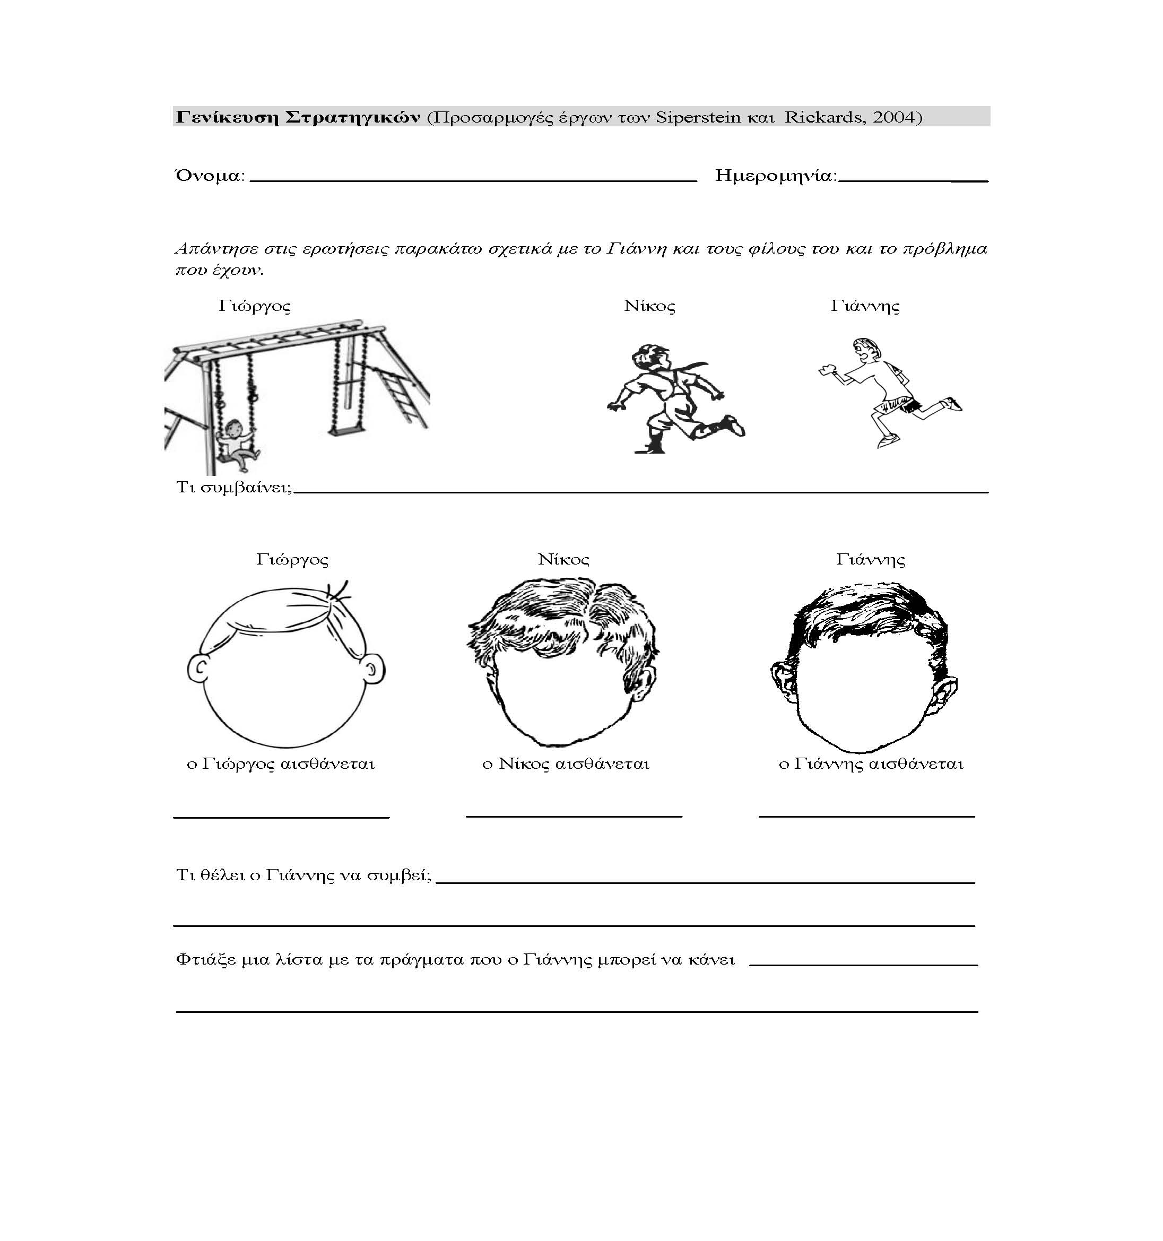

Slide 23
Προτεινόμενες δραστηριότητες: Χαιρετισμός γνωστών ενηλίκων και συνομηλίκων (π.χ. χαιρετώ με κατάλληλο τρόπο-ανάλογα με την ηλικία του ατόμου, ασκήσεις μίμησης της συμπεριφοράς με πρότυπο, παρακολούθηση ταινιών με σχετικές συμπεριφορές, εικόνες/σκίτσα με χαιρετισμούς και σχολιασμός). Επιλογή από εικόνες που αναπαριστούν δραστηριότητες και ενέργειες μεταξύ των παιδιών που οδηγούν σε ανάλογες συναισθηματικές καταστάσεις.

Slide 24
Η συζήτηση για την έννοια της διαφορετικότητας και της ιδιαιτερότητας του κάθε ατόμου μπορεί να βελτιώσει την αυτο-εικόνα και να συμβάλλει στην καλύτερη αποδοχή της κατάστασης που βιώνει το άτομο (βλ. παράδειγμα ερωτήσεων για συζήτηση με τα παιδιά) (Bukowski et al., 1994):
Αυτοπροσδιορισμός
Τι σου αρέσει να κάνεις;
Πώς θα περιέγραφες τον εαυτό σου και τι σημαίνει αυτό για σένα;
Τι δεν σου αρέσει να κάνεις;

Slide 25
Ασκήσεις για τη δημιουργία και τη διατήρηση φιλικών σχέσεων (π.χ. σχεδιάζοντας υποβοηθούμενα περιβάλλοντα συνεργατικού παιχνιδιού με συνομηλίκους, ανάγνωση ιστοριών για τη δημιουργία φιλικής σχέσης, της εκμάθησης του κανόνα της κοινωνικής αμοιβαιότητας, του μοιράσματος, της συνεργασίας, της αποδοχής, της συγγνώμης και της εξοικείωσης με συμπεριφορές και δραστηριότητες μεταξύ φίλων, διαχείριση κοινού ελεύθερου χρόνου και ψυχαγωγία).

Slide 26
Εικόνες και καρτέλες παιδιών που τσακώνονται ή είναι αγαπημένα. Συζήτηση για το πώς αισθάνονται. Το παιδί θα πρέπει να μάθει ότι όλα τα συναισθήματα είναι φυσιολογικά, αλλά ποτέ δε θα πρέπει να βλάψει κάποιον, όταν νιώθει αρνητικά συναισθήματα (π.χ. ένα θυμωμένο παιδί απομακρύνεται και δε χτυπά το άλλο παιδάκι). Δραματοποίηση συνθήκης (παιχνίδι ρόλων ή συμβολικό παιχνίδι) στην οποία το παιδί καλείται να πάρει μέρος σε παιχνίδια, όπου τα παιδιά πρέπει να ελέγξουν το θυμό τους σε κάτι άδικο που γίνεται (π.χ. ένα άλλο παιδάκι του παίρνει το παιχνίδι του και αυτό πρέπει να το διεκδικήσει με ωραίο τρόπο).

Slide 27
Συζήτηση στην τάξη για τις δραστηριότητες που μπορούν να επιλέξουν οι φίλοι, κ.ά. (βλ. παράδειγμα ερωτήσεων για συζήτηση με τα παιδιά) (Damon & Hart, 1988. Parker & Asher, 1993. Webster & Carter, 2010):
Συντροφιά
Εσύ και ο/η _________ παίζετε μαζί στο διάλλειμα;
Εσύ και ο/η _________ βοηθάτε ο ένας τον άλλον στις σχολικές εργασίες;
Εσύ και ο/η _________ κάθεστε μαζί στην ώρα του φαγητού;
Εσύ και ο/η _________συνεργάζεστε;
Εσύ και ο/η _________πηγαίνετε στο σπίτι ο ένας του άλλου μετά το σχολείο ή τα Σαββατοκύριακα;
Εσύ και ο/η _________κάνετε διασκεδαστικά πράγματα μαζί;

Slide 28
Αποδοχή και φροντίδα
Αισθάνεσαι χαρούμενος όταν είσαι μαζί με τον/την ______;
Χαίρεσαι όταν ο/η ____ κάνει κάτι καλά;
Όταν εσύ κάνεις κάτι καλά, ο/η _______ χαίρεται για σένα;
Νομίζεις ότι ο/η ____ είναι χαρούμενος/η όταν είναι μαζί σου;
Αν ο/η ________φύγει μακριά από εσένα θα σου λείψει;
Ο/Η ______σου λέει ότι είσαι καλός/ή σε κάτι;
Εσύ λες στον/στην ______ότι είναι καλός/ή σε κάτι;

Slide 29
Κοινωνική ανταλλαγή
Συζητάς μαζί με τον/την ______θέματα που σε στεναχωρούν;
Συζητάτε μεταξύ σας θέματα που σας προβληματίζουν;
Λέει ο ένας στον άλλον τα μυστικά του;
Συζητάς μαζί με τον/την ______όταν είσαι θυμωμένος με κάτι που σου συνέβη;
Διαμάχη/σύγκρουση
Εσύ και ο/η _________ μαλώνετε;
Εσύ και ο/η _________ πειράζετε ο ένας τον άλλον;
Εσύ και ο/η _________ ενοχλείτε ο ένας τον άλλον;
Εσύ και ο/η _________διαφωνείτε;

Slide 30
ΑΝΤΙ ΕΠΙΛΟΓΟΥ
Βασικός τομέας πλέον ενδιαφέροντος στο πεδίο της εκπαίδευσης των ατόμων με νευροαναπτυξιακές διαταραχές είναι πρώτον η παροχή κατάλληλης και αποτελεσματικής υποστήριξης και δεύτερον η οργάνωση κατάλληλων προγραμμάτων γνωστικής παρέμβασης μέσω της χρήσης νέων τεχνολογιών στον τομέα της κοινωνικής νόησης. Βασικός στόχος όλων αυτών είναι η προώθηση των δυνατοτήτων τους και η βελτίωση των δεξιοτήτων που σχετίζονται άμεσα με τη γνωστική, σχολική και κοινωνικο-συναισθηματική τους λειτουργικότητα.

Slide 31
ΒΙΒΛΙΟΓΡΑΦΙΑ
Αλευριάδου, Α. & Γκιαούρη, Σ. (2011). Ψυχοκοινωνική ανάπτυξη παιδιών με νοητική αναπηρία και σύνδρομο DOWN: Ανίχνευση δυσκολιών και προτάσεις παρέμβασης. Κοζάνη: En-typosis.
Αλευριάδου, Α., Βρυνιώτη, Κ., Κυρίδης, Α., Σιβροπούλου-Θεοδοσιάδου, Ε., & Χρυσαφίδης, Κ. (2009). Οδηγός ολοήμερου νηπιαγωγείου. Αθήνα: ΥΠΕΠΘ.
Αλευριάδου, Α., & Γκιαούρη, Σ. (2009). Γενετικά σύνδρομα νοητικής καθυστέρησης: Αναπτυξιακή και εκπαιδευτική προσέγγιση. Θεσσαλονίκη: University Studio Press.
Gray, C. & White, A.L. (2003). Κοινωνική προσαρμογή: Πρακτικός Οδηγός για αυτιστικά παιδιά και παιδιά με σύνδρομο Αsperger. Αθήνα: Σαββάλας.

